Slide 1
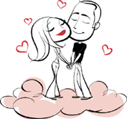
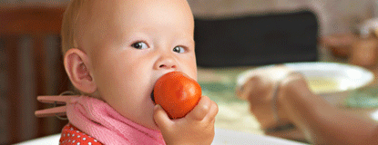
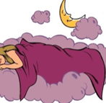
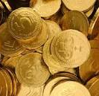
פרק ב: יצר ויצירה
נחושתן מרים

Slide 2
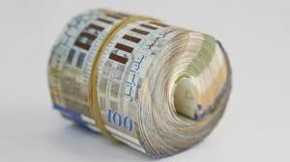
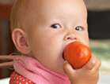

מהו יצר?
א. "וייצר אלוקים את האדם".
כינוי לכוחות מולדים אצל האדם, הגורמים לו לפעול באופן שמספק את צרכיו המיידיים.
אדם יכול להשתמש בכל אחד מן הכוחות המולדים באופן חיובי או שלילי.

Slide 3
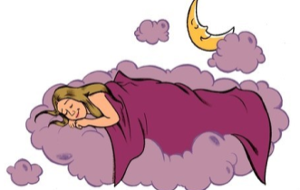
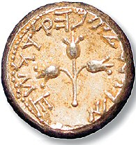
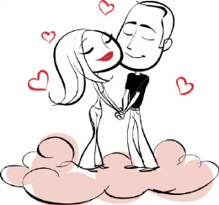
שני פנים ליצרים.
היצר | הפן החיובי | הפן השלילי.
אוכל | נותן קיום לגוף, מרפא, מחזק, מחסן. | אכילה גסה מביאה לזללנות, גרגרנות, בהמיות, מחליאה את הגוף.(שומנים בדם, כולסטרול)
שינה | נותנת כוחות חדשים, מרעננת, גורמת לחילוף חומרים. | עודף שינה גורמת לבזבוז זמן, עצלנות, וכבדות.
ממון | נותן לאדם קיום ובסוס כלכלי. קיום מצוות (צדקה, גמילות חסדים). עני חשוב כמת. | קמצנות, רדיפת בצע, שוחד, אוהב כסף לא ישבע.
מין | קיום העולם, המשכיות, קירבה בין איש לאשתו. | יצר מיני יכול להביא לפריצות, אונס, פורנוגרפיה, סטיות, פדופילים.

Slide 4
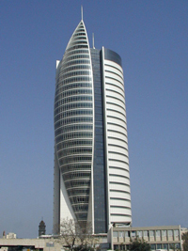
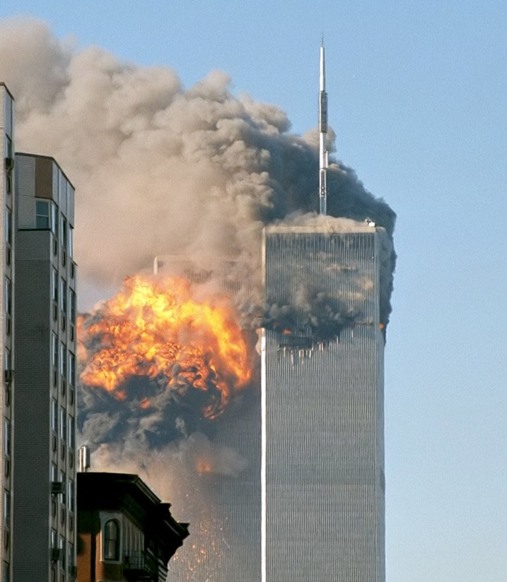
האם יש קשר בין יצר ליצירה?
יצרים הם כוחות של יצירה,
שימוש נכון ביצרים יכולים להביא את האדם
ואת העולם למקומות גבוהים ביותר.
בלעדי היצרים אין חיים, אין צמיחה והתפתחות.
שימוש לא נכון ביצרים יכול להביא את האדם
להידרדרות מוסרית קשה, לחוסר עשייה ולחורבן.

Slide 5
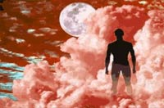
"וַיִּיצֶר ה' אֱלֹהִים אֶת-הָאָדָם, עָפָר מִן-הָאֲדָמָה, וַיִפַח בְאַפָיו, נִשְמַת חַיִים;
וַיְהִי הָאָדָם, לְנֶפֶש חַיָה." ( בראשית ב,ז}.
"וייצר"
מדוע כתבה התורה
וייצר בשני י'?

Slide 6

ללמדנו שהאדם נברא משני פנים
הפן הארצי הנמוך-
פן בהמי זו היצירה מן התחתונים.
דומה לבהמה בארבעה דברים:
מת
מטיל גללים
אוכל ושותה
פרה ורבה

Slide 7
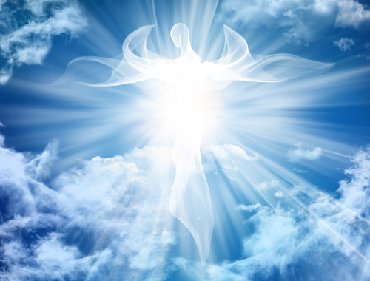
הפן השני, האלוקי הרוחני הגבוה.
(יצירה מן העליונים)
האדם דומה למלאכים בארבעה דברים:
עומד בקומה זקופה.
מדבר
רואה.
מבין
האדם מסתכל ישר ורואה גם מה שבצדדים, בהמה צריכה להטות ראשה

Slide 8
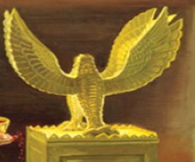


מלאכי השרת
אדם הוא בריאה המחברת בין העליונים לתחתונים.
יש לו את היכולת להתעלות למדרגות רוחניות גבוהות,
ויש לו את היכולת לפעול ולהשפיע בעוה"ז. {אדם יכול להביא ילדים, ומלאכים אינם יכולים.}
בהמה

Slide 9
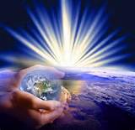
"וייפח באפיו נשמת חיים"
אֱלֹהַי! נְשָמָה שֶנָתַתָ בִּי טְהוֹרָה .
אַתָה בְרָאתָהּ, אַתָה יְצַרְתָהּ, אַתָה נְפַחְתָהּ בִּי,
ואַתָה מְשַמְרָהּ בְקִּרְבִּי, וְאַתָה עָתִּיד לִּטְלָהּ מִּמֶנִּי,
ולְהַחֲזִּירָהּ בִּי לֶעָתִּיד לָבוֹא .
כל זְמַן שֶהַנְשָמָה בְקִּרְבִּי
מוֹדֶה אֲנִּי לְפָנֶיךָ יי אֱלֹהַי וֵאלֹהֵי אֲבוֹתַי.
רִּבוֹן כָל הַמַעֲשִּים אֲדוֹן כָל הַנְשָמוֹת .
ברוּךְ אַתָה יי, הַמַחֲזִּיר נְשָמוֹת
לִּפְגָרִּים מֵתִּים.
נשמה אלוקית בקרבנו, כיצד עובדה זו משפיעה על חיינו?

Slide 10

מהו היחס בין החומר לרוח?
הרמח"ל
הקב"ה ברא את האדם משני הפכים:
נשמה שכלית וזכה, וגוף ארצי ועכור.
הגוף נוטה לחומריות והנשמה נוטה לשכליות ותמיד יש מלחמה ביניהם.
אם הנשמה גוברת היא מתעלה ומעלה עמה את הגוף וכך האדם מגיע לשלמותו.
אך אם הגוף גובר, אז הגוף מושפל ומשפיל עמו את הנשמה, ואין האדם מגיע לשלמות.

Slide 11

הרב אבינר
יש מאבק תמידי בין טוב לרע בין גוף ונשמה וצריך להתגבר:
בקהלת כתוב: "כי אדם אין צדיק בארץ אשר יעשה טוב ולא יחטא"
אדם הוא בעל גוף ויצרים. יש באדם כוחות מנוגדים כוח השכל, וכוח התאווה, יצר הטוב ויצר הרע
ולכן האדם באופן תמידי מצוי בתוך מלחמה פנימית.
"האדם בטבעו לוחם"
אך יש לאדם בחירה חופשית והוא יכול לכבוש את יצרו.
בגיל ההתבגרות התסכול חזק משום שיש התפתחות בתחום המיני, היצרים חזקים.
אי אפשר לממש את היצר הזה בקדושה וטהרה בגלל חוסר בשלות לנישואין בגיל צעיר.. ...
אך מי שמצליח בשנים אלו להתגבר ולכבוש את יצרו..
זכה במתנה שתלווה אותו לאורך כל חייו... גם אם אדם חטא שערי תשובה לא ננעלו...ותמיד אפשר לקום ולהמשיך הלאה..

Slide 12


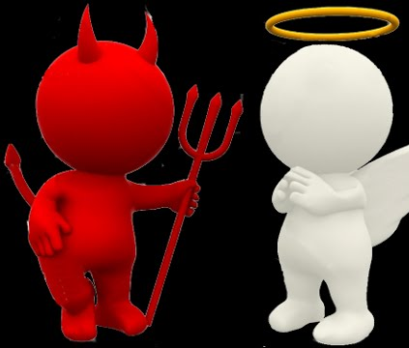
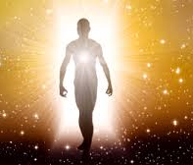
האדם בנוי משני חלקים גוף ונשמה, וכל אחד תובע את חלקו.
שני כוחות מנוגדים באדם יצר טוב ויצר רע, והם נמצאים במלחמה תמידית

Slide 13
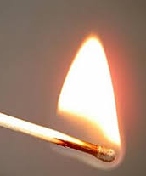
ב. יצרים ויצירתיות

Slide 14


"וירא אלוקים את כל אשר עשה והנה טוב מאד"
"מאד"-הוא יצר הרע
"טוב"- הוא יצר טוב
"..שאילולי היצר הרע לא בנה אדם בית
ולא נשא אישה ולא הוליד...
דווקא ההתגוששות הפנימית בה מצוי אדם, התשוקות והתאוות שהוא נמצא בשיח איתן, דווקא הן מניעות אותו לפעולה
ועשיה.

Slide 15
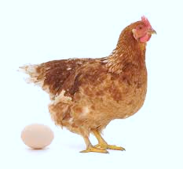
מסכת יומא:
בזמן חורבן בית שני הייתה עת רצון ובוטל הכוח של יצר העבודה זרה ע"י חכמים. בעקבות ביטול זה הועלתה הצעה לבטל גם את יצר העריות.
אולם הקב"ה הזהיר אותם שללא יצר זה ייחרב העולם. כלאו את היצר הרע למשך שלושה ימים. בסיומם חיפשו ביצה של תרנגולת בכל ארץ ישראל ולא מצאו, התפללו שיחזור יצר העריות.
מסקנה:
יצר העריות בכוחו להחטיא, אך הוא יצר של חיים, הוא המבטיח את המשך הקיום האנושי.
לכן: לא לחיות נגד היצר, אלא עם היצר- בקדושה וטהרה.
שימוש נכון ביצר הזה מביא לבניין. שימוש מוטעה בו עלול להמיט חורבן.

Slide 16
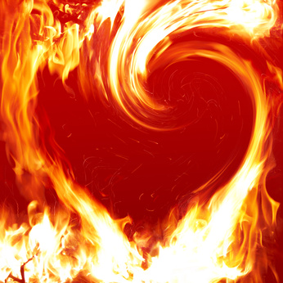
המשנה מסכת ברכות:
כתוב בתורה:" ואהבת את ה' אלוקיך בכל לבבך"
למה כתוב בכל לבבך ולא בכל לבך ?
הכפילות מלמדת שיש לעבוד את ה' בשני היצרים
ביצר הטוב וגם ביצר הרע.
יצר הרע מפתה אותנו לחטא, אם כן כיצד ניתן לעבוד בו את ה'?
הרב ישראל ליפשיץ מסביר:
המאפיין של היצר הרע הוא האש, אותה בעירה פנימית, התשוקה, התאוות, הדברים שאדם חומד. כל אלה הם כוח חזק בנפש, ואת הכוח הזה, על האדם לרתום לעבודת ה' שלו. שתהיה בעבודת ה' את אותה התלהבות ואת אותה אש שמכניס היצר הרע לחייו של האדם.

Slide 17
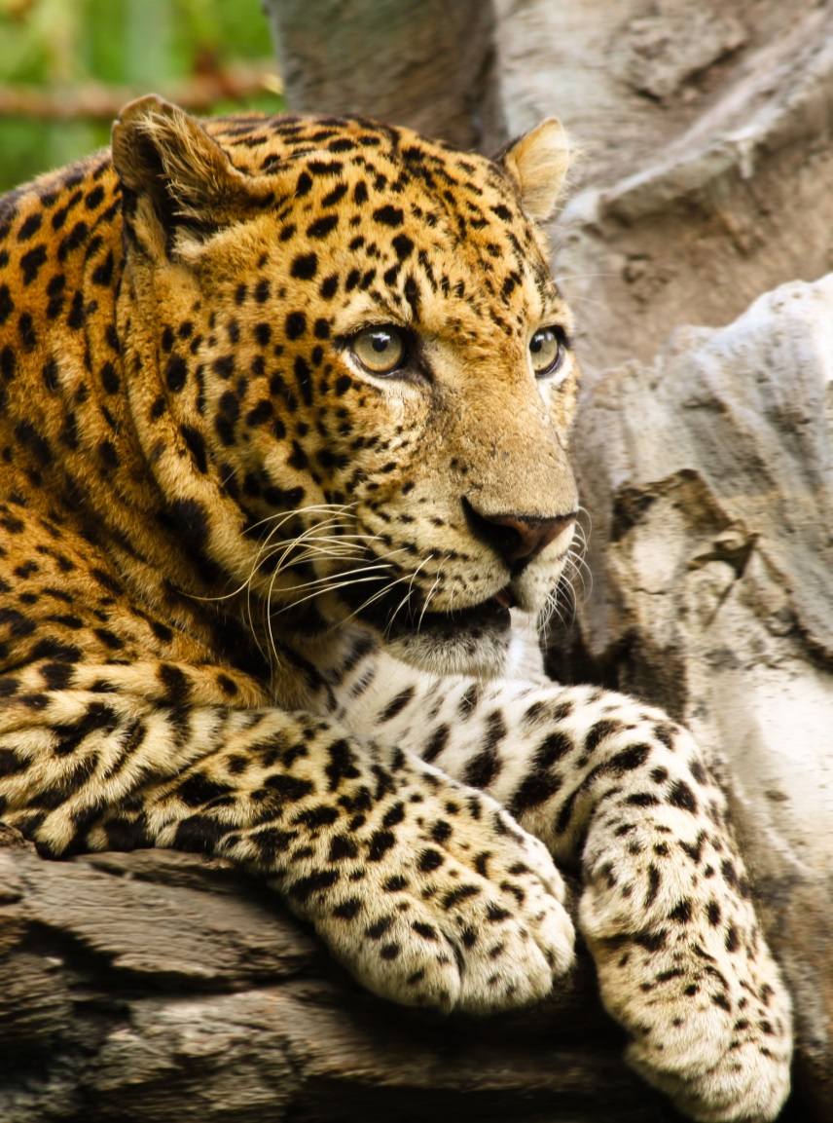
"הוי עז כנמר...לעשות רצון אביך שבשמים.."
"למה נמר ? ולמה לא נאמר " הוי עז כמו כל הצדיקים...."
אלא גם לכוחות הללו שבך יש מקום בעבודת ה'.
תעבוד את ה' עם כל ה"מאד " שבך.

Slide 18
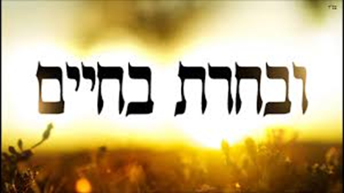

Slide 19


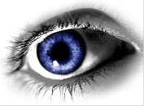
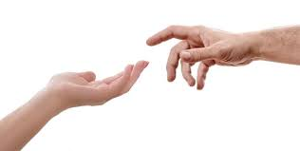

ג. "ובחרת בחיים"
ריקודים מעורבים, שחייה מעורבת
איסור קרבה
איסור יחוד
מבט נקי
בחירה בחיים היא השתדלות לא להיות כל הזמן בניסיונות ובפיתויים.
סביבה עמוסה בגירויים מעמידה את האדם בהתמודדות תמידית.
חטאת לפתח רובצת.
ההלכה עוזרת לאדם להתמודד באמצעות סייגים וגדרות.
אימוץ הסייגים היא בחירת האדם בחיים.

Slide 20

"ולא תתורו אחרי לבבכם ואחרי עיניכם אשר אתם זונים אחריהם". במדבר לו, לט
מדוע הוזכרו דווקא הלב והעיניים?
מדרש במדבר רבה:
שהלב והעיניים הם סרסורים לגוף, והם מזנים את הגוף.
שני איברים אלה הם -הכוחות שמפתים את האדם לעשות עבירות.
רש"י:
הלב והעיניים הם מרגלים לגוף, ומסרסרים לו את העבירות.
העין רואה, הלב חומד והגוף עושה את העבירות.
הרב קוק ברכות ו אות מה
בדרך כלל כל דבר יפה שאנחנו מתבוננים בו הוא מרחיב את הנפש ומחזק את כוחות הנפש החיוביים. כאן התורה מזהירה שיש להתרחק מאותם מראות יפים ומפתים, כי טמונים בהם סכנות מוסריות גדולות.
מראה מפתה מושך את הלב ומביא בקלות למעשה אסור, וזאת דווקא בעיקר בגיל הבחרות. בגילאים אלה הנער והנערה רק מתחילים בבניית אישיותם הדתית והמוסרית.

Slide 21
המדרש בפסיקתא זוטרתא
"פַּלְגֵי מַיִם יָרְדוּ עֵינָי עַל לֹא שָׁמְרוּ תוֹרָתֶךָ".
ההדיוטים רואים דבר אסור ודבר ערוה, ואומרים: מה בכך?
מסביר הרמב"ם- אחד הדברים שמעכבים את האדם מלעשות תשובה . הם דברים שאדם לא מבין את חומרתם ולא רואה בהם שום בעיה.
לדוגמא: אדם שמסתכל בעריות, במראות לא צנועים, אינו מודע לכך שמדובר בדבר חמור, משום שהוא אומר לעצמו, רק הסתכלתי לא עשיתי עבירה.
ההסתכלות במראות לא צנועים היא הגורמת לאדם בסופו של דבר להגיע לידי עבירה.
ההתבוננות אסורה לא רק במקומות שצריכים להיות מכוסים, אלא גם במקומות גלויים.
אופן ההתבוננות האסור, כאשר יש הנאה שעלולה לגרום להתעוררות מינית.
האיסור חל על שני המינים.

Slide 22
הרב אלי שיינפלד, היצר הלב והאדם, עמ' 123-122
ההתבוננות במראות לא צנועים מעוררת הרבה רגשות ויצרים. הדבר משפיע על כל הגוף.
הלב מתרגש הגוף מתפעל סף הגירוי עולה
והתאווה מחפשת פורקן תסכול יביא לפורקן מעוות.
מה הבעיה היום?
הזמינות למראות אסורים גדולה ומצויה במדיה, בחוצות העיר והקושי להתמודד גדל יותר.

Slide 23
הצעות להתמודדות עם מראות אסורים:
א. הגברת מודעות לסכנות
ב. להימנע מכניסה למקומות שקשה לעמוד בניסיון.
ג. להשתמש בתוכנות חוסמות תכנים לא רצויים.
ד. להימנע מהתמכרות לצפייה בתכנים אסורים.
ספר החינוך
אין לסור מהרחקות חכמים בנושא של התבוננות במראות לא צנועים.
אפילו אדם שתאוותו לא קיימת לא יאמר לי אין תאווה ואף אם אתבונן לא אכשל. רבים אמרו ונכשלו. טבעו של היצר בהתחלה חלש והולך ומתחזק. לכן אין לבטוח ביצר.
אדם חלש שיוסיף לעצמו גדרים וסייגים.
האיסורים חלים על כולם גברים ונשים בכל מקום ובכל זמן.

Slide 24
התבוננות במראות לא צנועים גורמת להתייחס לאשה כאובייקט מיני, חפץ, סיפוק צרכים לצופה.
יש לראות באישה יציר כפיו של הקב"ה , אישיות שיש בה
מהות ותוכן.
ב. ההתבוננות במראות אסורים זה בזבוז זמן שאין בו תועלת ההנאה מדומה , גורמת לשגות בעולם דמיוני ומסבכת את עיצוב האישיות.
מיניות האדם נועדה ליצור ולהמשיך חיים, שיש להם ערך ומשמעות, ולא מילוי דחפים וסיפוקים אישיים. צפייה בתכנים אסורים היא דבר אגואיסטי בלבד.

Slide 25
הרב חיים כהן, "החלבן", טללי חיים – הקיצו ורננו, עמ' רד-רה
שורשה של התאווה הוא קטנות הדעת.
אדם שכל הזמן רוצה לספק את תשוקותיו ותאוותיו הוא שקוע בעצמו ומתמקד במילוי צרכיו בלבד. אדם זה הוא אגואיסט והוא מתנתק מן העולם. ההתנתקות לא מאפשרת לו לפתח את דעתו ולהרחיב אותה. הוא נוהה אחר התאווה שמזינה את האגואיזם שלו. הדבר גורם לו להתחזק במידות הרעות. כעס, יהירות, קנאה.
כדי לעלות על הדרך הנכונה עליו:
ישמור עצמו מן התאווה ובעיקר מתאוות העריות. שמירת העיניים, שמירת מחשבה נקיה, לעסוק רק בדיבור נקי ובעשיה ולימוד של דברים שמעודדים ומרוממים את הנשמה.

Slide 26


איסור קירבה
האיסור כולל כל קירבה גופנית , שיש בה חיבה אסורה.
מקור האיסור:
הרמב"ם: מן התורה
" לא תקרבו לגלות ערווה."
הסבר:
לא תקרבו לדברים המביאים לגילוי ערווה. איסור העומד בפני עצמו.(כך פסק השו"ע)
הרמב"ן:
מדרבנן.
התורה עשתה סייג לדבריה.
העונש לעובר במזיד הוא מלקות.
הרב קוק: גם הרמב"ן יסבור שהאיסור מן התורה אם הוא בקביעות

Slide 27

הרב אלימלך בר שאול
נער ונערה שפנו לרב בשאלה הקשורה למהות איסור נגיעה.
בני זוג (חבר וחברה) רואים את המגע ביניהם כמגע של חיבה ולא רק כמגע של נימוס, וכאן נעוץ יסוד האיסור של קירבה.
'מגע של חיבה' זהו מגע פיזי שיש בו ביטוי לקרבת נפש, לחיבה.
קרבת הנפש פירושה אהבה. קרבת הגוף פירושה תאווה. קרבת הגוף והנפש פירושה מזיגה.
קרבת הגוף והנפש מותרת רק ע"י חופה וקידושין.
בנישואין ישנו מיזוג של הגוף והנפש למהות אחת.
בני זוג שעדיין לא נשואים, אסורים במגע זה עם זה ועליהם להציב גבול מאוד ברור בתחום זה!
משום שברגע שקיים מגע קשה מאד להימנע ממנו אחר כך, ובאופן טבעי יש רצון להתקרב יותר ויותר, וככל שיש יותר הרגל- יש פחות בושה. וברגע מסוים ובאורח 'בלתי צפוי', קורה מה שלא יכלו להעלות על הדעת לפני כן.
אף אחד לא יכול להיות בטוח שהוא ידע מתי לעצור ושלו "זה לא יקרה". התאווה משתלטת על האדם! אין אפוטרופוס לעריות! והכל יכול לקרות.
כדי להדליק אש גדולה מספיק אפילו גפרור אחד.
כדי לכבות אש גדולה יש צורך בהרבה מים... שלא תמיד מצויים שם באותו רגע...

Slide 28
הרב יוסף צבי רימון
מוסיף שנגיעה אמורה להיות רק בין איש ואשתו.
המגע הגופני בין איש לאישה הוא דבר בעל משמעות עליונה וצריך להשתמש בו רק לחיבור בין איש לאשתו.
המגע הוא דרך להבעת רגשות האהבה, הוא ביטוי לחיבור עמוק לכן יש לשמור עליו רק בחיבור בין איש לאשתו.
שימוש במגע זה עם נשים אחרות (חוץ מזה שיש בו איסורי עריות)- מכהה ומחליש את עוצמת הקשר והקדושה בין איש לאשתו.

Slide 29
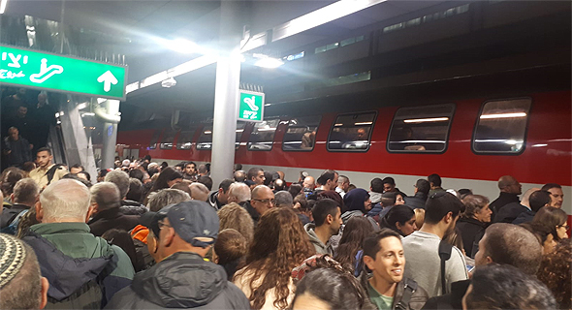
מגע אקראי:
מה הדין לגבי נסיעה בתחבורה ציבורית, שבה הנוסעים דחוקים ויש נגיעה אקראית בין גברים ונשים?
הרב פיינשטיין:
א. אין אסור, שאין בקרבה זו תאווה וחיבה.
הסתייגות:
אם יודע שהדבר מביאו להרהורי עבירה והנסיעה אינה לצורך חיוני ימנע מכך. נסיעה חיונית מותרת וישתדל להרהר בדברי תורה.

Slide 30



אסור ייחוד
יחוד= אסור לגבר ואישה שאינם נשואים להימצא יחד במקום מבודד, שאנשים לא מגיעים אליו, או במקום סגור שאי אפשר לראותם.
לדוג': בבית נעול, או בלילה במקום חשוך.
הרמב"ם: אמרו חז"ל: "גזל ועריות- נפשו של אדם מתאווה להן ומחמדתן".
בכל זמן ובכל דור אנשים עשויים להיכשל בתחום העריות בגלל שהאדם מתאווה לכך. ולכן יש להתאמץ וליצור בחיינו אווירה של קדושה, כדי שיוכל לשמור על טהרת המחשבה.
יש להיזהר מאיסור ייחוד משום שהוא "הגורם הגדול" שעלול להביאם לידי עבירה.
טעם האיסור: המצאות בחברת אנשים גורם לבושה ולכן קשה יותר להגיע לעבירה.
אסור יחוד

Slide 31
האם ייחוד הוא איסור מדרבנן או דאורייתא?
לדעת ספר החינוך- האיסור מן התורה עם עריות בלבד.
לדעת הרמב"ם- זהו איסור קבלה ( מחלוקת לגבי כוונתו: דרבנן / הלכה למשה מסיני)
המותרים בייחוד על פי ספר החינוך:
הורים וילדיהם- אם עם בנה; אב עם בתו.
איש ואישה נשואים תמיד. (גם בתקופת נידתה).
הלכות יחוד הרב יוסף צבי רימון, קיצור הלכות ייחוד:
איסור הימצאות של זוג במקום, שבו אין אנשים שרואים אותם או שעשויים להפתיע אותם גם אם ההימצאות קצרה ביותר.
היקף האיסור-
מהתורה: איסור ייחוד של איש ואישה מעל גיל 12.
מדרבנן: איסור ייחוד של איש ואישה עד גיל 12. איסור ייחוד של איש אחד ושתי נשים.
אסור יחוד

Slide 32
ההיתר | הסבר
פתח פתוח | מקום שניתן להיכנס אליו מבחוץ ללא הפרעה. דוגמאות: דלת פתוחה לחוץ, דלת לא נעולה, אך סגורה(מחלוקת, עדיף להשאיר את הדלת פתוחה מעט) חלון: לשבת במקום שניתן לראותם.
בעלה בעיר. | בעלה של האשה נמצא בעיר ויכול להפתיעה.
שומר | יש במקום ילד או ילדה מעל לגיל חמש,(הילד אינו שומר סוד). במקום נמצאים אמו, בתו, אחותו. של המתייחד.
מכונית | ניתן לראות מה קורה במכונית (אור יום, פנסי רחוב). יש מכוניות נוספות העוברות במקום. במקום סכנה מותרת לקיחת נוסעת, גם אם אין התנאים הנ"ל.
בן ובת בטיול | אור יום, תאורה בלילה, יש עוברים ושבים.
אסור ייחוד

Slide 33
איסור ייחוד קיים גם כשבני זוג נפגשים כדי להכיר, ואפילו על זוגות מאורסים (שהחליטו להתחתן)!
(בשלבים אלה ההתמודדות עם האיסור אפילו קשה יותר...)
"אין אפוטרופוס לעריות"
קביעת חז"ל זו מלמדת שאין לאדם לבטוח בעצמו במצבים כאלה.
התבודדות של איש ואשה, שאינם נשואים זה לזה, יכולה להביא למצב של הדרדרות שאין חזרה.
אסור ייחוד

Slide 34


שחייה מעורבת:
הרב קוק:
למה לאסור על רחצה מעורבת, הרי כולם עושים זאת?
ההרגל איננו תירוץ מול דבר אסור.
סיטואציה לא צנועה מעוררת את היצר.
'כנגד היצר חונן האדם בדעת'
לחזק את התודעה מה נכון וראוי לעשות עוזרת בשינוי הרגלים ומעשים שליליים.
הרב אבינר:
הנימוקים לאסור שחייה מעורבת:
א. במים הבגדים נצמדים לגוף וזה לא צנוע.
ב. האווירה המתלווה לסיטואציה כזו היא בד"כ של קלות ראש ואינה ראויה.

Slide 35
ריקודים מעורבים
הריקודים ביטוי לשמחה.
ריקודים מעורבים, אף ללא מגע פיזי אסורים.
ההסתכלות גוררת להרהורים ופוגעת במעמד הבנות ההופכות לחפץ שההתפעלות ממנו היא חיצונית בלבד.
הבן איש חי:
נשים הרוקדות לבד, לעיני הגברים, יש בכך איסור משום שיש בזה גירוי היצר הרע. ולכן יש לשים מחיצה.
הראי"ה קוק:
מהות האיסור: שמירה על כבודן של הנשים ואי הפיכתן לאובייקט מיני חיצוני.

Slide 36

א. החוק למניעת הטרדה מינית
החוק שנחקק ב-1998 מגדיר מה מותר ומה אסור בקשרים החברתיים בין איש לאישה.
הטרדה מינית אסורה, מכיוון שהיא פוגעת באנשים ובערכים חברתיים חשובים:
שוויון בין המינים
פרטיות
חירות
כבוד האדם

Slide 37
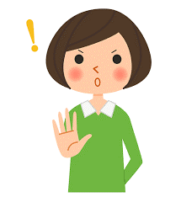
החוק חל על:
גברים ונשים כאחד ולהיות מופנים לבני שני המינים.
המעשים האסורים:
הצעות או התייחסות מינית אל אדם שלא מעוניין בכך או תוך ניצול מרות, וכן ביזוי והשפלה על רקע מינו או מיניותו של אדם עלולים להוות הטרדה מינית.
המעשים הבאים אסורים רק כאשר מתקיימות כל הנסיבות הבאות:
*התייחסויות המתמקדות במיניות, או הצעות חוזרות בעלות אופי מיני.
*האדם המוטרד הראה למטריד במילים או בהתנהגות שהוא אינו מעוניין.
*המטריד ממשיך במעשיו גם לאחר שאותו אדם הראה שאינו מעונין..
המעשים הבאים אסורים גם אם נעשו באופן חד פעמי: סחיטה באיומים, מעשה מגונה, התייחסות משפילה או מבזה המופנית לאדם ביחס למינו או מיניותו או לנטייתו המינית.

Slide 38

מה לא ייחשב הטרדה מינית?
כל סוג של אינטראקציה, שאינה מינית, וחיזורים הנעשים ברוח טובה, מתוך הסכמה הדדית ורצון חופשי.
פניות לסיוע:
מי שהוטרד או הוטרדה יכול לפנות לממונה במקום העבודה על התחום, או להגיש תלונה במשטרה ולתבוע פיצויים.

Slide 39
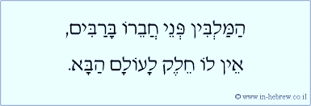
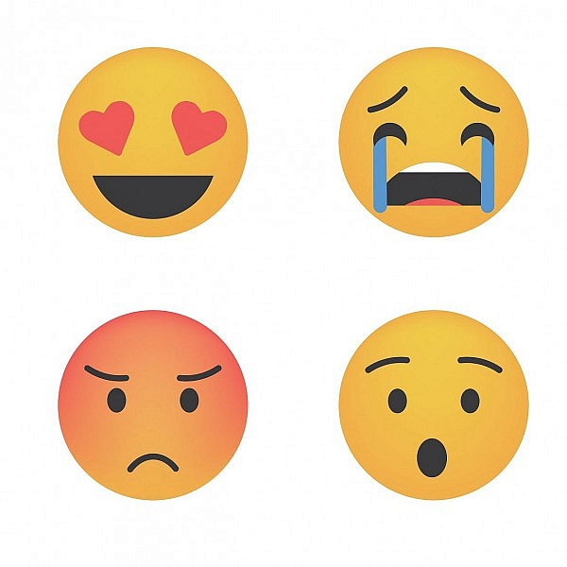
ב. האיסור להטריד לבייש- מקורות הלכתיים
ההלכה מוסיפה על החוק שאסור גם לבייש , להביך או לגרום לאי נוחות אף שזה לא קשור לתחום המיני.
ספר החינוך, מצוה רמ
גרימת בושה לאדם צער גדול מאוד ולכן הקב"ה אוסר זאת.
רמב"ם הלכות איסורי ביאה כא, ב; שולחן ערוך, אבן העזר סימן כא, א
אוסר לעשות כל פעולה או רמיזה ביד, ברגל בעיניים לכל אחת מן העריות. אפילו קלות ראש , או הרחת בושם שעליה או הבטה ביופייה .
רבי יהודה החסיד, ספר חסידים סימן נד
המבייש את חברו ברבים, או מצערו בפני מי שמתבייש ומצטער - זו רציחה גדולה שנראית בעולמנו כעבירה קלה ובשמים נחשבת לחטא גדול שעונשו חמור.

Slide 40
ספר החינוך מצוה קפח (שלא להתעדן באחת מכל העריות(
ירמיהו מוכיח: "אִישׁ אֶל אֵשֶׁת רֵעֵהוּ יִצְהָלוּ"
כנראה זו דרכם לרמוז לנשי רעיהם רמיזות של ניאוף. ע"י הגבהת קול כדי שישמעו הנשים ויתעורר יצרן לנאוף.
ספר החינוך שם
כל דבר ,שאדם עושה, כדי לקרב אליו דעת אשה אסור, למרות שנכתבו דוגמאות מועטות.
הריב"ש, דן במקרה שבו אישה התלוננה ששכן הטריד אותה, אך לא היו הוכחות או עדים.
הריב"ש פסק: שאין להעניש רק על סמך דברי האשה, אך כדי למנוע הטרדות עתידיות , שיש בסמכות חכמים להטיל על המטריד נידוי או חרם.
סיכום ההלכה –
יש להימנע לחלוטין מהטרדה מינית. לא משום ההטרדה או הפגיעה הנפשית, אלא מכיוון שנדרשנו להתנהג בכבוד ובצניעות – בדבור, בלבוש וכל מה שקשור ביניהם.
אסור כל פעולה, שיש בה ביטוי או התגרות מינית
כלפי בין המין האחר, גם אם האחר מסכים.

Slide 41
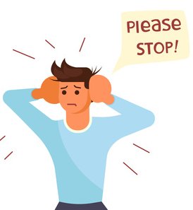
ג. שיח נקי ומכבד בין אנשים לנשים
שיח בין אנשים ובעיקר בין גברים לנשים חייב להיות נקי. ענייני, מכבד, חיובי וללא רמיזות בתחום המיני.
(בכתב, בע"פ ובתנועות גוף)
ויקרא רבה פרשה כד, ז -יציאה למלחמה
"וְהָיָה מַחֲנֶיךָ קָדוֹשׁ וְלֹא יִרְאֶה בְךָ עֶרְוַת דָּבָר" - ערות דיבור.
רב שמואל בר נחמן אמר: זה ניבול פה.
החשש במלחמה מהתרופפות מוסרית וערכית ולכן התורה מזהירה על דיבור נקי.
דיבור נקי תקף לכל מסגרת.
מהר"ל, חידושי אגדות, שבת לג ע"א
נבול הפה הוא חטא בצורת האדם- כלומר בייחודיות של האדם. שהרי האדם הוא חי- מדבר. ולכן פוגע בחלק החשוב שבו, שהוא הדיבור.
ויקרא רבא , פרק כד, ו
שכל מקום שאתה מוצא בו גדר ערווה, אתה מוצא קדושה. ברגע שהתורה דורשת הרחקה מופיעה בצידה קדושה.

Slide 42
ד. התנהלות ראויה במסגרת מעורבת – נשים וגברים
כשיש גבולות וסייגים בהתנהלות קבוצה מעורבת, אורחות חיינו מקבלים תוכן ומשמעות אחרים באופן הרבה יותר ערכי.
מסגרות מעורבות שיש בהם שהיה של שעות רבות יש להימנע:
צחוק, קלות ראש, תנועות גוף בעלת רמיזות, הסתכלות לצורך הנאה.
יש לכבד להימנע מפגיעה, השפלה או הטרדה בדיבור, מבט או במעשה . חמור יותר אדם המנצל מעמדו כלפי מי שתחת מרותו.
הרב יעקב אריאל, שו"ת באהלה של תורה, חלק ה סימן ט
יש להקפיד שהיחסים בין גברים לנשים יהיו ענייניים ולא יתפתחו ליחסים אישיים.
בילוי משותף ממקום עבודה הוא בעייתי בגלל האווירה שיכולה להביא למכשול. אם זה עם בני הזוג זה פחות בעייתי.
ממליץ להימנע מכך ויש להקל ולהשתתף באירוע פרידה או קבלת פנים.

Slide 43
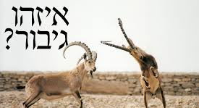

על הגבורה ועל התשובה
המצווה לחזור בתשובה ולהכיר בעובדה שהייתה נפילה ולהתמודד עמה, להתאמץ, להתגבר, לאסוף כוחות ולהפוך
לברייה חדשה נקייה וטהורה.

Slide 44
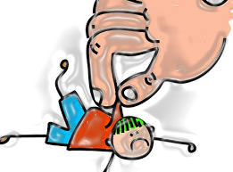
ג. 6 על גבורה ועל התשובה50-54
פל.
התגברות על היצר דורש כוחות ותעצומות נפש- הצעות איך להתמודד
הראי"ה קוק, "אוזר ישראל בגבורה", עולת ראיה, עמ' עה
ברכת "אוזר ישראל בגבורה" בתפילת הבוקר:
ברכה זו מדברת על גבורת האדם המצליח לכבוש את יצרו ולמשול ברוחו. לא מדובר כאן בכיבושים חיצוניים.
האדם המתגבר על תאוות הגוף ועל יצריו יעלה מעלה מעלה.
נאמר: "טוֹב אֶרֶךְ אַפַּיִם מִגִּבּוֹר וּמֹשֵׁל בְּרוּחוֹ מִלֹּכֵד עִיר".
למרות הכישלונות לא להתייאש.
רמב"ם הלכות איסורי ביאה פרק כב, הלכות יח-כב
להרגיל עצמו להתנהג בקדושה יתירה ובמחשבות נקיות.
להתרחק מן הייחוד שהוא המכשיל הגדול.
להתרחק מן השכרות, קלות ראש, מדיבור לא נקי- אלה מביאים לנפילה.
יישא אשה ואז דעתו פנויה ללמידה.
הרב נחמן מברסלב, משיבת נפש, מהדורא בתרא אות צה
יצר הרע מחטיא את האדם באמצעות השקר וע"י הטעיות . הוא מרפה את ידיו של החוטא ומכניס בליבו, שהקב"ה רחוק ממנו, עד שהאדם לא מאמין שיוכל לעשות תשובה.
האדם חייב להאמין שהקב"ה איתו תמיד אפילו בזמן שהוא חוטא ונמצא בשפל המדרגה ואז יש תקוה לאדם וישוב לאלוקיו.

Slide 45
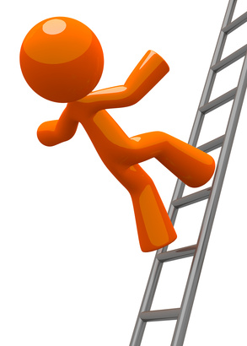
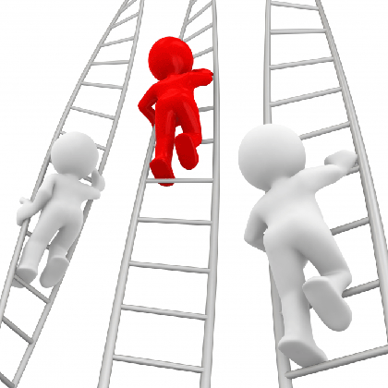
הרב הוטנר
במכתבו מתייחס הרב לנפילות, שאדם חווה בחייו
"אהובי,
הנני לוחץ אותך אל לבבי, ולוחש באוזניך, כי אילו היה מכתבך מספר לי אודות המצוות ומעשים טובים
שלך הייתי אומר כי זהו מכתב טוב. עכשיו שמכתבך מספר על דבר ירידות ונפילות ומכשולים, הנני אומר שקבלתי מכתב טוב מאד.
הרב מעלה על נס את המאבק וההתמודדות, המגדילים את האדם ומסייעים בהתעלותו.
היזכרו במדרש לפסוק "וירא אלוקים את כל אשר עשה והנה טוב מאד"( "טוב" זהו יצר הטוב. "מאד" – זהו יצר הרע")
והעיקר:
"בזמן שהנך מרגיש בקרבך סערת היצר, דע לך שבזה הנך מתדמה אל הגדולים הרבה יותר מאשר בשעה שאתה נמצא במנוחה שלימה.... דווקא באותם המקומות שהנך מוצא בעצמך הירידות הכי מרובות, דווקא באותם המקומות עומד הנך להיות כלי להצטיינות של כבוד שמים.
מומלץ לקרוא בספר את כל דברי הרב.

Slide 46
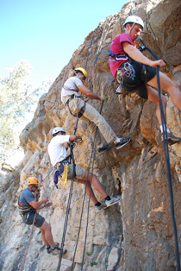
הרב אבינר
בתשובתו מתייחס הרב לייאוש האורב לפתחו של כל חוטא.
בדבריו מחזק את הנער שיאמין, כי בכוחו להרים עצמו ולהתעלות.
הקב"ה מקבל את השבים.
"...בעת הטיפוס על ההר גבוה מטפסים ועולים קדימה, לפתע מחליקים אחורה, אל ייאוש.
אל תתייאש מעצמך ואל תתייאש מהשגת היעד.
'שבע ייפול צדיק וקם'.
אל תתייחס לעצמך כרשע גמור... אלא כצדיק שנפל ומנסה לקום...
כבר נאמר 'כל הגדול מחברו יצרו גדול ממנו'.
קברניט איננו נוטש את ספינתו בעת שהגלים סוערים. הוא חותר בהתמדה לחוף
"קוה אל ה' חזק ואמץ לבך וקוה אל ה'"
מומלץ לקרוא בספר את כל דברי הרב.

Slide 47

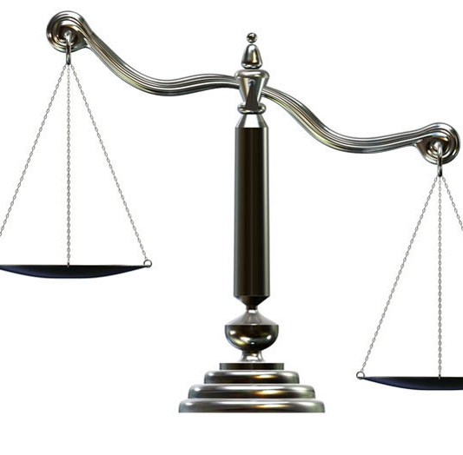
"אין צדיק בארץ אשר יעשה טוב ולא יחטא"

